Slide 1

ADOBE ILLUSTRATOR
PROFESSOR: LEONILSON SOUZA

Slide 2
EXERCÍCIO
1. O que é o Illustrator e para que ele serve?
2. Qual a diferença entre uma imagem Bitmap e uma imagem Vetorial?
3. O que é uma Camada (Layer) dentro do Illustrator?
4. Como abrir a forma de triângulo no Illustrator?
5. Qual ferramenta usamos para escrever textos no Illustrator?
6. Onde fica localizada a Barra de Ferramentas principal do Illustrator?
7. Para que serve a Ferramenta Seleção (seta preta)?
8. Qual a diferença entre a Ferramenta Seleção (seta preta) e a Ferramenta Seleção Direta (seta branca)?
9. Como mudar a cor de preenchimento de uma forma geométrica no Illustrator?
10. Para que servem as réguas e guias no Illustrator?

Slide 3

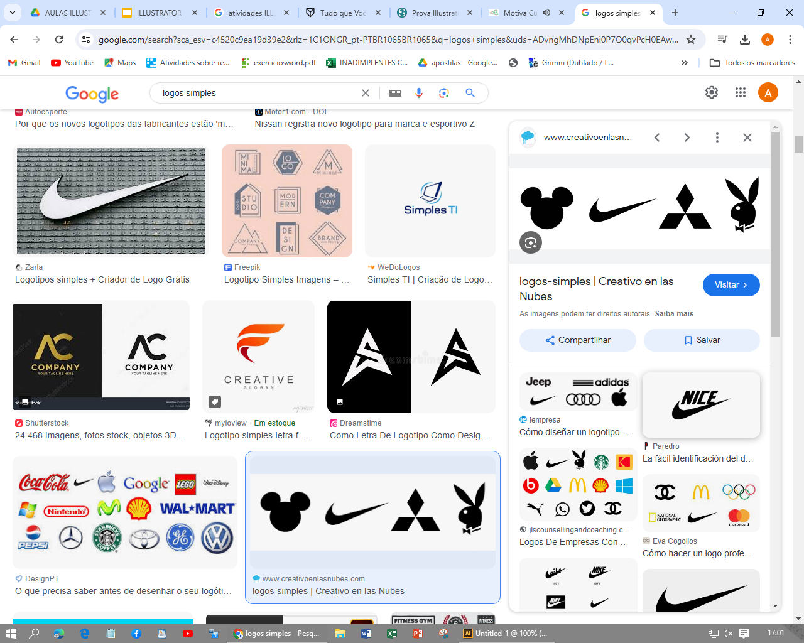

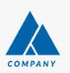
EXERCÍCIO – ESCOLHA 4 DESSES PARA REPRODUZIR

Slide 4
ADOBE ILLUSTRATOR
PROFESSOR: LEONILSON SOUZA

Slide 5
Ferramentas de Manipulação de Caminhos no Illustrator CS6
Nesta aula vamos aprender a usar um grupo de ferramentas especiais do Illustrator que servem para deformar, distorcer e criar efeitos divertidos em formas vetoriais.
Essas ferramentas estão escondidas dentro do mesmo ícone, mas cada uma tem uma função diferente.
Onde encontrar as ferramentas
Na Barra de Ferramentas (lado esquerdo da tela), procure o ícone chamado Warp Tool (parece uma mãozinha empurrando um desenho).
Clique e segure nesse ícone: vai abrir um menu escondido com várias ferramentas:
Warp Tool (Distorcer/Manipulação de Caminho)
Twirl Tool (Espiralizar/Girar)
Pucker Tool (Encolher/Amassar)
Bloat Tool (Inchar/Expandir)
Scallop Tool (Ondular/Franjar)
Atalho: pressione a tecla Shift + R → ativa direto a ferramenta Warp Tool. Depois, segure o clique no ícone para acessar as outras.

Slide 6
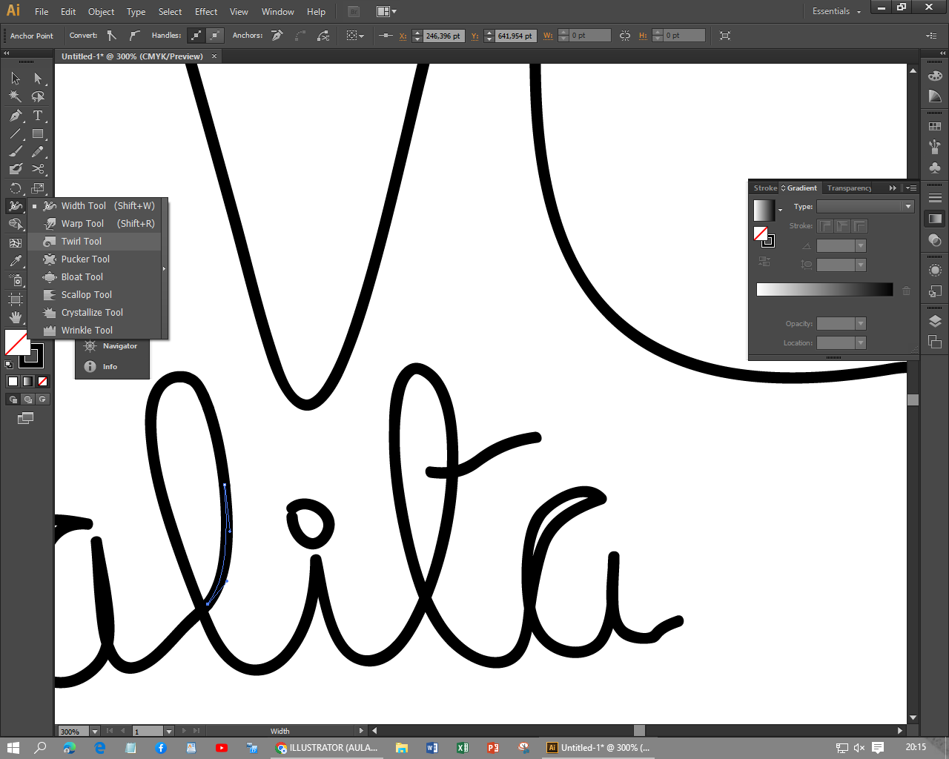
Ferramenta de Manipulação de Caminhos (Warp Tool)
Para que serve: Deforma um objeto como se fosse massinha, puxando ou empurrando pontos do vetor.
Como usar:
Crie uma forma simples, como um retângulo ou círculo.
Clique no ícone da ferramenta Warp (Shift+R).
Passe o mouse e arraste sobre a borda da forma.
Onde arrastar, a forma vai se entortar.
Exemplo prático:
Fazer uma nuvem fofinha a partir de um círculo perfeito.
Distorcer um retângulo para parecer uma bandeira tremulando.
Citar o ALT

Slide 7
Ferramenta Twirl (Espiralizar)
Para que serve: Gira e torce o objeto em formato de espiral, como se fosse redemoinho.
Como usar:
Selecione uma forma (círculo, estrela, quadrado).
Ative a ferramenta Twirl.
Clique e segure sobre o objeto → ele começa a girar no centro.
Dica:
Clique rapidamente para um efeito leve.
Segure mais tempo para criar uma espiral forte.
Exemplo prático:
Transformar uma estrela em uma estrela rodopiando.
Criar um redemoinho ou galáxia.
Citar o ALT

Slide 8
Ferramenta Pucker (Encolher)
Para que serve: Puxa os pontos da forma para dentro, como se estivesse amassando.
Como usar:
Selecione sua forma.
Ative a ferramenta Pucker.
Clique e segure → os cantos e bordas vão ser puxados para o centro.
Exemplo prático:
Transformar um círculo em uma estrela pontuda.
Deixar um quadrado com um visual de estrela ninja.

Slide 9
Ferramenta Bloat (Inchar)
Para que serve: O contrário do Pucker. Faz a forma crescer e expandir para fora, criando bordas arredondadas.
👉 Como usar:
Selecione a forma.
Ative a ferramenta Bloat.
Clique e segure → os pontos vão expandir para fora.
👉 Exemplo prático:
Transformar uma estrela em uma flor fofinha.
Criar um círculo que parece um balão inflado.

Slide 10
Ferramenta Scallop (Ondular)
Para que serve: Cria bordas onduladas, como se estivesse beliscando a forma várias vezes.
👉 Como usar:
Selecione sua forma.
Ative a ferramenta Scallop.
Clique e arraste nas bordas → a forma vai ganhar pequenas ondas.
👉 Exemplo prático:
Transformar um círculo em uma flor com pétalas.
Fazer um retângulo parecer uma etiqueta decorada.

Slide 11
Atividade Final – O QUE VALE É A TENTATIVA
Crie um círculo simples.
Use Pucker para transformá-lo em uma estrela.
Use Bloat para transformar essa estrela em uma flor.
Use Scallop para dar pétalas arredondadas.
Por fim, use Twirl para girar levemente uma pétala.
👉 Resultado esperado: uma florzinha estilizada, divertida e única feita só com essas ferramentas! 🌸

